Slide 2
Rước Kiệu 1 Nhịp Đàn Đêm Giáng Sinh Lời Việt: Đỗ Vy Hạ

Slide 3
Đk: Nhịp đàn vang lên hỡi các dân xa gần. Tung hô Vua Trời xuống làm người. Cùng hòa ngâm theo tiếng ca Thiên Thần. Thương nhân gian nên Người giáng trần.

Slide 4
Tk1: Chuông ngân nhịp nhàng giữa đêm vắng. Thinh không Sứ Thần hát vang. Gọi mời toàn dân mau mau đến chầu. Hòa lời tụng ca Chúa ta.

Slide 5
Đk: Nhịp đàn vang lên hỡi các dân xa gần. Tung hô Vua Trời xuống làm người. Cùng hòa ngâm theo tiếng ca Thiên Thần. Thương nhân gian nên Người giáng trần.

Slide 6
Tk2: Trong nôi mọn hèn Chúa ngự đến. Đêm đông sương dầy gió lên. Chỉ vì tình yêu không mong đáp đền. Mà Người đành quên ấm êm.

Slide 7
Đk: Nhịp đàn vang lên hỡi các dân xa gần. Tung hô Vua Trời xuống làm người. Cùng hòa ngâm theo tiếng ca Thiên Thần. Thương nhân gian nên Người giáng trần.

Slide 8
Tk3: Đêm nay tỏa hiện ánh sao sáng. Đưa Ba Vua tìm tới hang. Này lễ vật đây xin dâng tiến Người. Ngào ngạt trầm hương khắp nơi.

Slide 9
Đk: Nhịp đàn vang lên hỡi các dân xa gần. Tung hô Vua Trời xuống làm người. Cùng hòa ngâm theo tiếng ca Thiên Thần. Thương nhân gian nên Người giáng trần.

Slide 10
Rước Kiệu 2 Trời Hân Hoan 2 Lm. Kim Long

Slide 11
Đk: Trời hân hoan đất tưng bừng vui ca. Này giờ Con Chúa Đấng Cứu Tinh đã sinh ra. Từ non cao tới khơi ngàn bao la, người người hoan chúc đón tin vui thái hòa.

Slide 12
Tk1: Thời gian qua nhân trần luôn ngóng trông. Lời Giao Ước vẫn âm vang trong muôn lòng. Cùng nguyện xin sương trời tỏa khắp nơi. Và mây mưa Đấng Cứu tinh cho đời.

Slide 13
Đk: Trời hân hoan đất tưng bừng vui ca. Này giờ Con Chúa Đấng Cứu Tinh đã sinh ra. Từ non cao tới khơi ngàn bao la, người người hoan chúc đón tin vui thái hòa.

Slide 14
Tk2: Một Hài Nhi sinh hạ cho chúng ta. Một Trẻ Thơ Chúa ân ban cho nhân trần. Mừng vui lên muôn người trong khắp nơi. Vì hôm nay Chúa viếng thăm dân Ngài.

Slide 15
Đk: Trời hân hoan đất tưng bừng vui ca. Này giờ Con Chúa Đấng Cứu Tinh đã sinh ra. Từ non cao tới khơi ngàn bao la, người người hoan chúc đón tin vui thái hòa.

Slide 16
Tk3: Trời đêm đông nay bừng lên ánh quang và không trung lắng tiếng ca muôn Thiên Thần. Mừng Ngôi Hai, Vua bình an Giáng Sinh. Nguồn ơn thiêng Chúa ban cho nhân trần.

Slide 17
Đk: Trời hân hoan đất tưng bừng vui ca. Này giờ Con Chúa Đấng Cứu Tinh đã sinh ra. Từ non cao tới khơi ngàn bao la, người người hoan chúc đón tin vui thái hòa.

Slide 19
Ca Nhập Lễ Ca Vang Bình An Quang Môn

Slide 20
Tk1: Tiếng chuông ngân, tiếng chuông ngân khắp nơi tưng bừng. Một vì sao lấp lánh trên trời cao …

Slide 21
… chiếu sáng cho muôn nơi, khắp thế gian vui mừng, hôm nay Chúa đã ngự đến giữa trần gian …

Slide 22
… Triều thần ơi hãy ca lên, vạn vật ơi hãy reo hò, Chúa đã sinh ra đời xuống đem an bình. Bình an cho nhân thế, bình an cho nhân thế.

Slide 23
Tk2: Tiếng loa vang tiếng loa vang báo tin vui mừng. Một vì sao lấp lánh trên trời cao …

Slide 24
… chiếu sáng cho muôn nơi, khắp thế gian vui mừng, hôm nay Chúa đã ngự đến giữa trần gian …

Slide 25
… Loài người ơi hãy reo vang, nào trùng dương hãy nhảy mừng. Đấng cứu tinh giáng trần đoái thương con người. Tình thương ôi bao la, tình thương ôi bao la.

Slide 27
KINH VINH DANH
Ca Lên Đi 2

Slide 28
KINH VINH DANH

Slide 29
Chủ tế: Vinh danh Thiên Chúa trên các tầng trời. Và bình an dưới thế, bình an dưới thế cho người thiện tâm.

Slide 30
Chúng con ca ngợi Chúa. Chúng con chúc tụng Chúa. Chúng con thờ lạy Chúa. Chúng con tôn vinh Chúa. Chúng con cảm tạ Chúa vì vinh quang cao cả Chúa.

Slide 31
Lạy Chúa là Thiên Chúa, là Vua trên trời, là Chúa Cha toàn năng. Lạy Con Một Thiên Chúa, Chúa Giê-su Ki-tô.

Slide 32
Lạy Chúa là Thiên Chúa, là Chiên Thiên Chúa, là Con Đức Chúa Cha. Chúa xoá tội trần gian, xin thương, xin thương, xin thương xót chúng con.

Slide 33
Chúa xoá tội trần gian, Xin nhận lời chúng con cầu khẩn. Chúa ngự bên hữu Đức Chúa Cha, xin thương, xin thương, xin thương xót chúng con.

Slide 34
Vì lạy Chúa Giê-su Ki-tô, chỉ có Chúa là Đấng Thánh, chỉ có Chúa là Chúa, chỉ có Chúa là Đấng Tối Cao, cùng Đức Chúa Thánh Thần trong vinh quang Đức Chúa Cha. A-men. A-men.

Slide 36
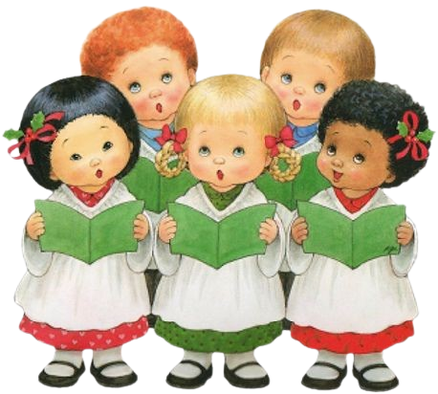
Thánh Vịnh 97
Lm. Kim Long
(04 câu)

Slide 37
Đk: Toàn cõi đất này đã xem thấy ơn cứu độ của Thiên Chúa chúng ta.

Slide 38
Tk1: Hát lên một khúc tân ca ngợi khen Chúa Trời. Vì Chúa đã tạo tác biết bao kỳ công …

Slide 39
… Nhờ tay thực uy dũng Ngài đã vinh thắng, vinh thắng nhờ cánh tay thánh thiện của Ngài.

Slide 40
Đk: Toàn cõi đất này đã xem thấy ơn cứu độ của Thiên Chúa chúng ta.

Slide 41
Tk2: Chúa nay dọi chiếu trên ta hồng ân cứu độ. Mạc khải cùng vạn quốc đức công bình đây …

Slide 42
… Tình thương, lòng trung tín rầy Ngài lại nhớ, ban xuống nhà Ích-diên, chính dân riêng Ngài.

Slide 43
Đk: Toàn cõi đất này đã xem thấy ơn cứu độ của Thiên Chúa chúng ta.

Slide 44
Tk3: Khắp nơi toàn cõi dương gian rầy đã ngắm nhìn. Nhìn Chúa dùng quyền phép cứu độ trần gian …

Slide 45
… Nào mau ngợi khen Chúa, địa cầu muôn nơi, vui sướng đàn hát lên, hỉ hoan reo hò.

Slide 46
Đk: Toàn cõi đất này đã xem thấy ơn cứu độ của Thiên Chúa chúng ta.

Slide 47
Tk4: Hãy mau đàn hát lên đi mừng vui kính Ngài, hòa khúc hạc cầm trổi, cất cao giọng ca …

Slide 48
… Kèn vang điệu réo rắt hòa chen tiếng ốc, dâng Chúa, vị quốc vương để tung hô Ngài.

Slide 49
Đk: Toàn cõi đất này đã xem thấy ơn cứu độ của Thiên Chúa chúng ta.

Slide 50
Alleluia-Alleluia
Ngày thánh đã rọi sáng trên chúng ta, hỡi muôn dân hãy đến thờ lạy Chúa, vì hôm nay ánh sáng huy hoàng đã chiếu tỏa khắp địa cầu. Alleluia…

Slide 52
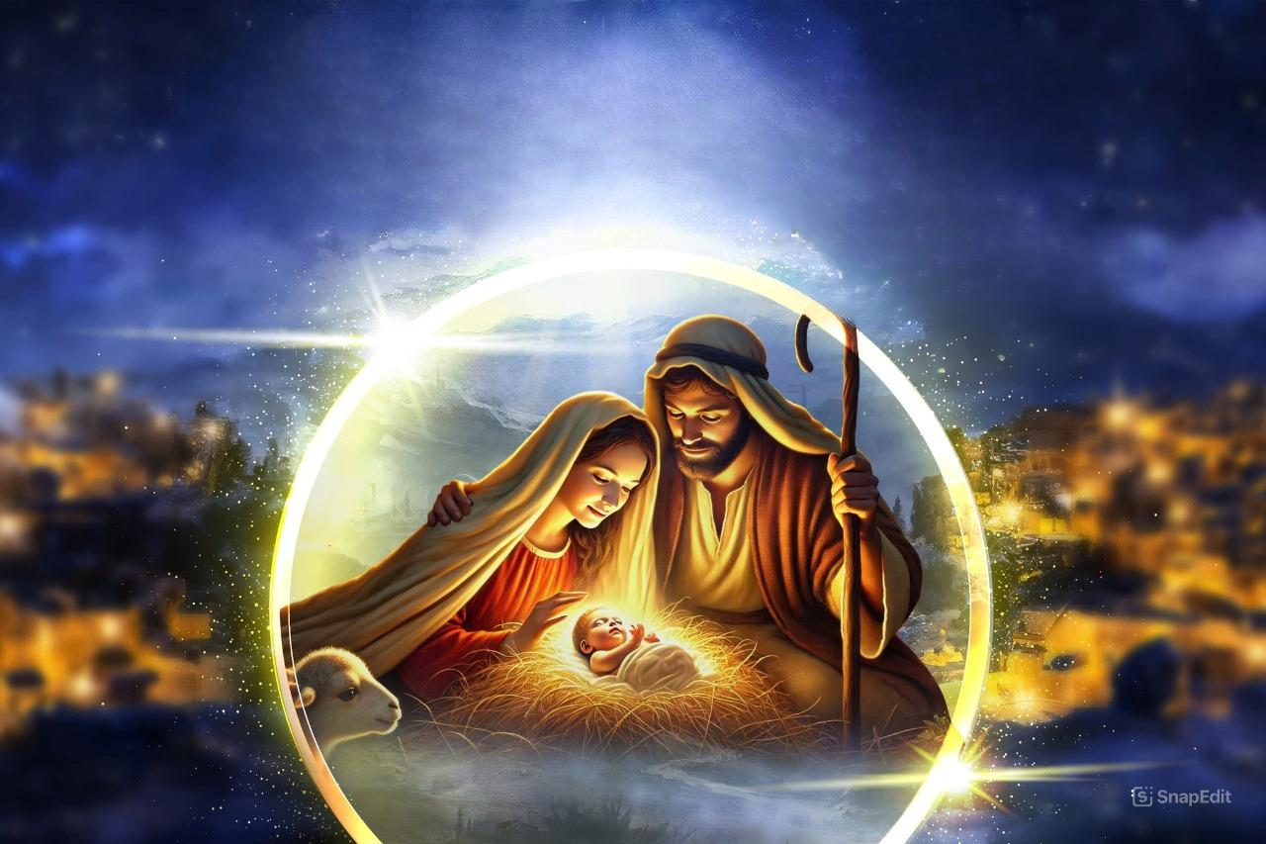
PHÚT THINH LẶNG

Slide 53
KINH TIN KÍNH

Slide 54
Tôi tin kính một Thiên Chúa là Cha toàn năng, Đấng tạo thành trời đất, muôn vật hữu hình và vô hình.

Slide 55
Tôi tin kính một Chúa Giêsu Kitô, Con Một Thiên Chúa, Sinh bởi Đức Chúa Cha từ trước muôn đời.

Slide 56
Người là Thiên Chúa bởi Thiên Chúa, Ánh Sáng bởi Ánh Sáng, Thiên Chúa thật bởi Thiên Chúa thật,

Slide 57
được sinh ra mà không phải được tạo thành, đồng bản thể với Đức Chúa Cha: nhờ Người mà muôn vật được tạo thành.

Slide 58
Vì loài người chúng ta và để cứu độ chúng ta, Người đã từ trời xuống thế.

Slide 59
Bởi phép Đức Chúa Thánh Thần, Người đã nhập thể trong lòng Trinh Nữ Maria, và đã làm người.

Slide 60
Người chịu đóng đinh vào thập giá vì chúng ta, thời quan Phongxiô Philatô; Người chịu khổ hình và mai táng, ngày thứ ba Người sống lại như lời Thánh Kinh.

Slide 61
Người lên trời, ngự bên hữu Đức Chúa Cha, và Người sẽ lại đến trong vinh quang để phán xét kẻ sống và kẻ chết, Nước Người sẽ không bao giờ cùng.

Slide 62
Tôi tin kính Đức Chúa Thánh Thần là Thiên Chúa và là Đấng ban sự sống, Người bởi Đức Chúa Cha và Đức Chúa Con mà ra,

Slide 63
Người được phụng thờ và tôn vinh cùng với Đức Chúa Cha và Đức Chúa Con: Người đã dùng các tiên tri mà phán dạy.

Slide 64
Tôi tin Hội Thánh duy nhất thánh thiện công giáo và tông truyền.

Slide 65
Tôi tuyên xưng có một Phép Rửa để tha tội. Tôi trông đợi kẻ chết sống lại và sự sống đời sau. Amen.

Slide 66
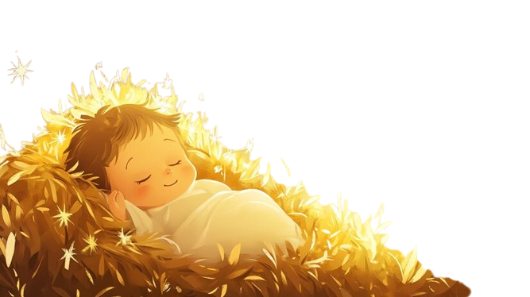
LỜI NGUYỆN TÍN HỮU

Slide 67
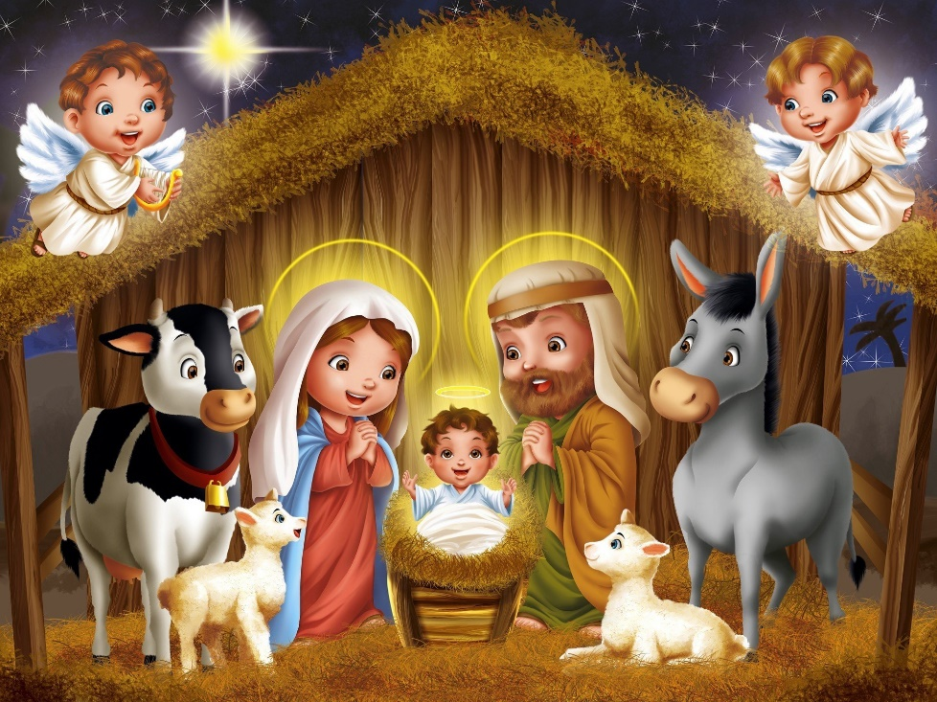
Ca Dâng Lễ Bên Hang Đá Con Dâng La Thập Tự

Slide 68
Tk1: Bên hang đá nhỏ (ơ). Chúa nằm trong máng cỏ. Ngài như bơ vơ giữa tình yêu đơn sơ, một thân co ro đang lạnh run âu lo, giữa bao khốn khó.

Slide 69
… Chúa đã yêu người, hóa thân như Hài Nhi. Lấy chi dâng Ngài đây?

Slide 70
Đk: Xin dâng cho Ngài nhạc khúc đẹp tươi. Xin dâng cho Ngài vần thơ như suối …

Slide 71
… Là đời con đây mang tình yêu bé nhỏ này. Là hồn con đây trong niềm tin cháy nồng không phai.

Slide 72
Tk2: Bên hang đá nhỏ (ơ). Chúa nằm trong máng cỏ. Ngài thương yêu ta với tình yêu bao la, từ trời cao xa sinh hạ trong khiêm cung, giữa đêm buốt giá.

Slide 73
… Nhắn nhủ cho người, Chúa nay nên Hài Nhi. Lấy chi dâng Ngài đây?

Slide 74
Đk: Xin dâng cho Ngài nhạc khúc đẹp tươi. Xin dâng cho Ngài vần thơ như suối …

Slide 75
… Là đời con đây mang tình yêu bé nhỏ này. Là hồn con đây trong niềm tin cháy nồng không phai.

Slide 76
Tk3: Bên hang đá nhỏ (ơ). Chúa nằm trong máng cỏ. Mùa đông lao xao với tình yêu trên cao, chỉ trông nhân gian xa tội nhơ miên man, về nơi sáng láng.

Slide 77
… Chúa vẫn mong hoài, thế nhân mau về đây. Lấy chi dâng Ngài đây?

Slide 78
Đk: Xin dâng cho Ngài nhạc khúc đẹp tươi. Xin dâng cho Ngài vần thơ như suối …

Slide 79
… Là đời con đây mang tình yêu bé nhỏ này. Là hồn con đây trong niềm tin cháy nồng không phai.

Slide 81
Xin cộng đoàn lưu ý:
Để việc lên rước lễ được nghiêm trang, xin cộng đoàn hãy lần lượt theo thứ tự từng hàng ghế từ trên xuống dưới.

Slide 83
Ca Nguyện Hiệp Lễ 1 Thánh Tử Giáng Sinh Vị Thiên

Slide 84
Đk: Chúa giáng trần trong một đêm đông tuyết giá lạnh. Chúa xuống đời mang bình an cho khắp thế trần …

Slide 85
… Bầu trời rực sáng một vì sao, ngàn vạn thần thánh vui hòa ca Con Chúa Trời đã sinh ra đời …

Slide 86
… Chúa giáng trần nơi chuồng bò hôi tanh xác xơ. Chúa xuống đời đem niềm vui đến với kiếp người …

Slide 87
… Từng điệu nhạc thánh say hồng ân hòa cùng trần thế vang lời ca Ngôi Thánh Tử xuống đem an bình cho người lòng ngay.

Slide 88
Tk1: Con kính lạy Hài Nhi Giêsu đẹp xinh, Chúa đất trời ngự xuống giữa hang lừa chiên …

Slide 89
… Vì Chúa đã quá yêu thương trần gian, sống kiếp con người lầm than, dẫn lối đưa muôn dân về với Cha nhân lành.

Slide 90
Đk: Chúa giáng trần trong một đêm đông tuyết giá lạnh. Chúa xuống đời mang bình an cho khắp thế trần …

Slide 91
… Bầu trời rực sáng một vì sao, ngàn vạn thần thánh vui hòa ca Con Chúa Trời đã sinh ra đời …

Slide 92
… Chúa giáng trần nơi chuồng bò hôi tanh xác xơ. Chúa xuống đời đem niềm vui đến với kiếp người …

Slide 93
… Từng điệu nhạc thánh say hồng ân hòa cùng trần thế vang lời ca Ngôi Thánh Tử xuống đem an bình cho người lòng ngay.

Slide 94
Tk2: Con ngắm nhìn Mẹ Maria ru Hài Nhi, bên Thánh Cả lòng cất tiếng lên ngợi ca …

Slide 95
… Chỉ ước mong hóa nên một cọng rơm kính tiến lên Vua Bình An, cảm mến ơn nhiệm màu: Trời Đất nay giao hòa.

Slide 96
Đk: Chúa giáng trần trong một đêm đông tuyết giá lạnh. Chúa xuống đời mang bình an cho khắp thế trần …

Slide 97
… Bầu trời rực sáng một vì sao, ngàn vạn thần thánh vui hòa ca Con Chúa Trời đã sinh ra đời …

Slide 98
… Chúa giáng trần nơi chuồng bò hôi tanh xác xơ. Chúa xuống đời đem niềm vui đến với kiếp người …

Slide 99
… Từng điệu nhạc thánh say hồng ân hòa cùng trần thế vang lời ca Ngôi Thánh Tử xuống đem an bình cho người lòng ngay.

Slide 100
Tk3: Con sấp mình quỳ dâng lễ vật mọn hèn, chẳng có vàng, chẳng có nhũ hương mộc dược …

Slide 101
… Chỉ có kiếp sống đơn sơ nghèo hèn, những sướng vui cùng khổ đau, với trái tim khô lạnh ủ ấp tia hy vọng.

Slide 102
Đk: Chúa giáng trần trong một đêm đông tuyết giá lạnh. Chúa xuống đời mang bình an cho khắp thế trần …

Slide 103
… Bầu trời rực sáng một vì sao, ngàn vạn thần thánh vui hòa ca Con Chúa Trời đã sinh ra đời …

Slide 104
… Chúa giáng trần nơi chuồng bò hôi tanh xác xơ. Chúa xuống đời đem niềm vui đến với kiếp người …

Slide 105
… Từng điệu nhạc thánh say hồng ân hòa cùng trần thế vang lời ca Ngôi Thánh Tử xuống đem an bình cho người lòng ngay.

Slide 106
Ca Nguyện Hiệp Lễ 2 Chúa Đã Làm Người Đinh Công Huỳnh

Slide 107
Tk1: Chúa đã làm người, làm người sinh xuống cõi đời. Ngài đã sinh ra, Ngài đã sinh ra trong cõi người ta …

Slide 108
… Trần thế hay chăng vì yêu nhân gian tội tình. Ngài bỏ thiên cung hạ sinh trong kiếp đơn hèn.

Slide 109
Đk: Emmanuel tình Ngài vượt cao mây núi. Emmanuel rạng ngời ngàn ánh sao vui. Trần hoàn hòa vang du dương tấu muôn cung đàn. Nhịp nhàng lời ca tung hô Chúa Vua Bình An.

Slide 110
Tk2: Chúa đã làm người, làm người ban phúc an bình. Mọi loài thọ sinh hưởng nguồn ơn thiêng từ Chúa quyền linh …

Slide 111
… Ngài đã sinh ra một đêm sương rơi phủ đầy. Đồng vắng canh khuya trần gian say giấc im lìm.

Slide 112
Đk: Emmanuel tình Ngài vượt cao mây núi. Emmanuel rạng ngời ngàn ánh sao vui. Trần hoàn hòa vang du dương tấu muôn cung đàn. Nhịp nhàng lời ca tung hô Chúa Vua Bình An.

Slide 113
Tk3: Chúa đã làm người, để lại gương sống khiêm nhường. Chịu mọi oan khiên Ngài đã hy sinh để cứu đoàn con …

Slide 114
… Nguyện Chúa cho con chìm sâu trong ân tình Ngài. Hưởng nếm ơn thiêng tình yêu Con Chúa ban tặng.

Slide 115
Đk: Emmanuel tình Ngài vượt cao mây núi. Emmanuel rạng ngời ngàn ánh sao vui. Trần hoàn hòa vang du dương tấu muôn cung đàn. Nhịp nhàng lời ca tung hô Chúa Vua Bình An.

Slide 116
PHÚT THINH LẶNG

Slide 118
Ca Kết Lễ Hang Bê-Lem Nhạc: Hải Linh Lời: Minh Châu

Slide 119
Đk: Đêm đông lạnh lẽo Chúa sinh ra đời. Chúa sinh ra đời nằm trong hang đá nơi máng lừa. Trông hang Bê-lem ánh sáng tỏa lan tưng bừng nghe trên không trung tiếng hát Thiên Thần vang lừng …

Slide 120
… đàn hát (réo rắt tiếng hát) xướng ca (dư âm vang xa). Đây Chúa thiên tòa giáng sinh vì ta. Người hỡi (hãy kíp bước tới) đến xem (nơi hang Bê-lem) ôi Chúa giáng sinh khó khăn thấp hèn.

Slide 121
Tk: Nửa đêm mừng Chúa giáng sinh ra chốn gian trần. Người đem ơn phúc xuống cho muôn dân lầm than. Nơi hang Bê-lem Thiên Thần xướng ca. Thiên Chúa vinh danh chúng nhân an hòa.

Slide 122
Đk: Trông hang Bê-lem ánh sáng tỏa lan tưng bừng nghe trên không trung tiếng hát Thiên Thần vang lừng …

Slide 123
… đàn hát (réo rắt tiếng hát) xướng ca (dư âm vang xa). Đây Chúa thiên tòa giáng sinh vì ta. Người hỡi (hãy kíp bước tới) đến xem (nơi hang Bê-lem) ôi Chúa giáng sinh khó khăn thấp hèn.

